Slide 1




2025年度殷都区统计公报解读
腰包更鼓 · 收入提升
人均可支配收入稳步增长，生活底气更足
结构更优 · 产业转型
三次产业结构优化，战略性新兴产业发展成效良好
日子更火 · 消费升级
消费场景丰富多元，市场活力全面迸发

Slide 2

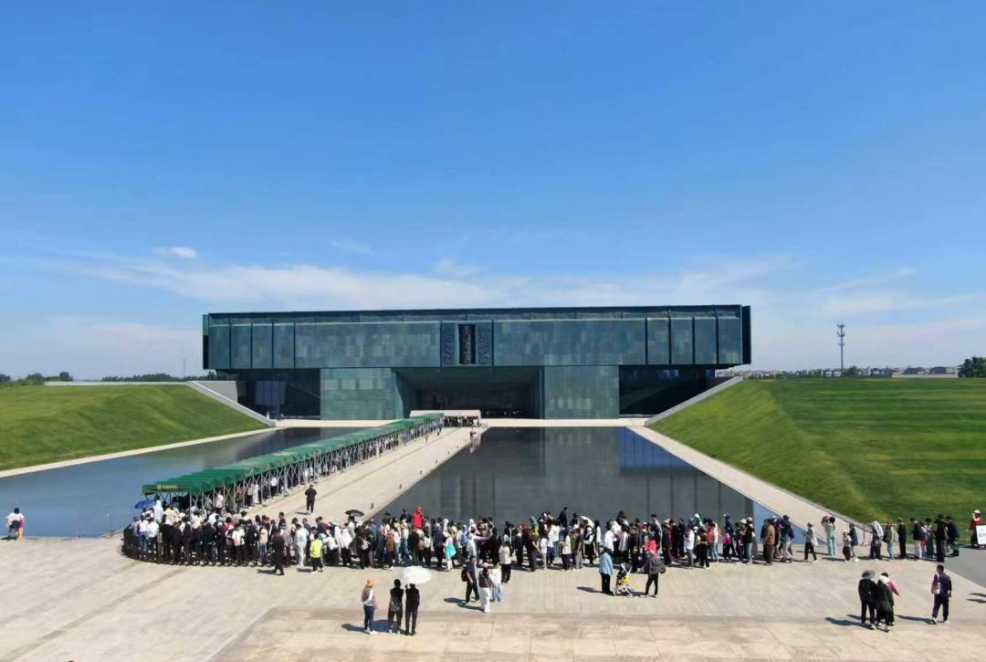




经济：服务业提质扩容，新质生产力蓄势赋能
01 经济底盘稳固，服务业成增长新极
地区生产总值稳步增长
GDP达290.8亿元，同比增长4%，经济运行保持稳中有进态势。
产业结构不断优化
服务业增速5.5%，占比41%，带动作用明显，正逐步成为经济发展的新引擎。
三次产业结构比为 3:56:41，工业依然是经济支柱，服务业潜力持续释放。
02 人口结构变迁，民生需求升级
文旅市场火热，游客如织。
城镇化水平较高
常住人口61.59万人，城镇化率近70%，人口集聚效应显著。
老龄化趋势显现
出生率5.22‰，死亡率8.08‰，“银发经济”与托育需求将持续扩大。
人口结构变化将深刻影响区域消费市场，养老服务、健康产业迎来新机遇。

Slide 3
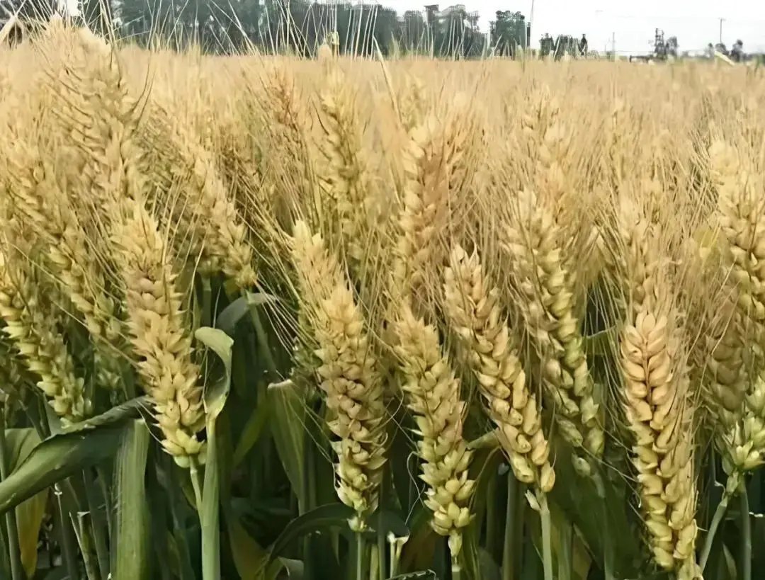

农业：粮食安全保障有力，价格平稳
粮菜供给充足，筑牢民生根基
粮食总产量达19.85万吨，粮食安全保障有力；蔬菜及食用菌产量增至14.26万吨（同比+2.8%）。米面粮油与生鲜蔬菜市场供应稳定，有效保障了居民“菜篮子”与“米袋子”的价格平稳。
本地米面、青菜供给充足，老百姓日常买菜吃饭基础供给稳定。

Slide 4
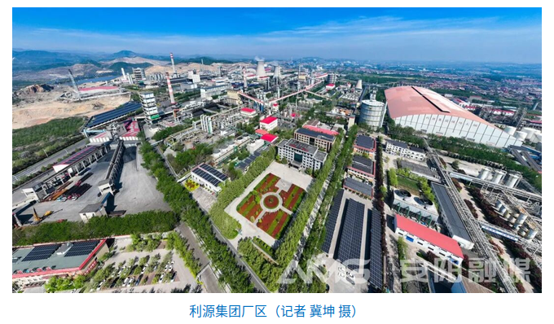


工业：传统产业产能收缩，新兴产业蓬勃发展
传统制造：产能收缩，面临阵痛
受市场需求及政策因素影响，钢铁、水泥等传统重工业出现全面减产，多个主要工业产品产量下降，面临一定下行压力。
新兴赛道：逆势增长，机遇爆发
工业战略性新兴产业增速高达76.9%，新能源、新材料等领域快速扩张，成为推动产业人才升级、拓展高质量就业空间的最佳“新赛道”。
图：现代化新型煤化工企业工厂实景，展现了智能制造与绿色产业的深度融合，是工业转型升级的典型缩影。

Slide 5


房产与消费：楼市降温，消费稳健增长
房地产：深度调整，刚需迎来窗口期
商品房销售面积同比下降27.9%，市场进入调整期。对于刚需群体而言，购房优惠力度加大，议价空间充足，置业门槛有所降低；但也导致房产销售、家居装修等相关行业面临短期经营压力。
消费端：暖意渐浓，服务消费表现亮眼
社会消费品零售总额同比增长5.4%，突破百亿元大关，消费市场平稳增长。其中，零售业增长4.7%，保持稳健；餐饮、住宿业分别增长4.8%和5.9%，成为消费回暖的重要引擎，居民外出就餐、休闲住宿需求有所回升。

Slide 6





收入：居民收入稳步增长，城乡差距仍存
全区居民人均可支配收入大盘
39899.34元/年
同比增长4%，经济基本面保持稳中向好态势。
城镇居民人均可支配收入
农村居民人均可支配收入
46726.61元/年
26571.77元/年
同比增长5.1%，就业结构多元，收入增长动力较强。
仅微涨0.1%，传统农业收益有限，增收渠道亟待拓宽。
从区域发展的不平衡，为乡村振兴提出了现实课题。
破局关键：拓宽增收渠道
城乡收入比1.76:1，差距依然存在。单纯依靠传统农业难以实现快速增收，提高职业技能水平、发展乡村特色产业及服务业是实现农村居民收入增长的重要路径。

